Slide 1
Výučba programovania v Pythone – ukážky metodík
Ján Guniš, Ľubomír Šnajder, Zuzana Tkáčová, Valentína Gunišová UPJŠ v Košiciach a GJAR v Prešove

Slide 2
Cyklus s pevným počtom opakovaní
Kognitívne ciele
Koncepty informatického myslenia
Pomôcky
Osnova hodiny
Spätná väzba od učiteľov

Slide 3
Kognitívne ciele
Upraviť program s opakujúcimi sa príkazmi bez cyklu na program s cyklom.
Vysvetliť význam príkazu for i in range(<pocet>) ako príkazu s pevným počtom opakovaní.
Charakterizovať (odlíšiť) hlavičku cyklu (zatiaľ len počet opakovaní) a telo cyklu (ako skupinu opakujúcich sa príkazov, ktorá je medzerami odsadená vzhľadom k zápisu hlavičky cyklu).
Vytvoriť program využívajúci cyklus for, vlastné funkcie a základné príkazy korytnačej grafiky.

Slide 4
Koncepty informatického myslenia
Logika
(LOG5) logicky zdôvodniť rozdelenie algoritmu/programu/problému/objektu na menšie časti
Dekompozícia
(DEK2) hierarchická dekompozícia – hierarchicky rozdeliť objekty/problémy/procesy na menšie časti tak, aby sa dali využiť pre dosiahnutie cieľa
Hľadanie vzorov
(VZO4) zovšeobecniť riešenie podobných problémov na celú triedu, zovšeobecniť na základe konkrétnych prípadov (namiesto viacerých podprogramov použijeme jeden s viacerými parametrami)
(VZO5) preniesť/použiť vzory/myšlienky/riešenia z jedného problému na druhý problém

Slide 5
Pomôcky
priečinok I_SS_04_Python_ucitel obsahujúci:
metodiku,
pracovný list s riešeniami úloh,
zbierku úloh s riešeniami,
zdrojové súbory s riešeniami úloh,
tabuľku pre zápis výsledkov žiackych riešení úloh z pracovného listu.
priečinok I_SS_04_Python_ziak obsahujúci:
pracovný list,
zbierku úloh,
pracovné súbory.

Slide 6
Osnova hodiny (model 5E)
Zapojenie (5 minút) – analýza obrázkov s opakujúcim (aj neopakujúcim) sa vzorom na pravidelných pozíciách a diskusia k spoločným črtám opisov obrázkov (úloha 1 z pracovného listu)
Skúmanie (7 minút) – skúmanie hotových a upravovanie nekompletných príkazov obsahujúcich príkaz cyklu for, získanie prvej skúsenosti a predstave o príkaze cyklu for (úloha 2 z pracovného listu)
Vysvetlenie (6 minút) – diskusia k ponímaniu príkazu cyklu for a naše zhrnutie učiva
Rozpracovanie (14 minút) – programovanie obrázkov s opakujúcimi sa vzormi na pravidelne rozmiestnených pozíciách (úlohy 3 až 5 z pracovného listu)
Vyhodnotenie (8 minút) – vyriešenie sebahodnotiaceho testu s našim vyhodnotením (úlohy 6 a 7 z pracovného listu)

Slide 7
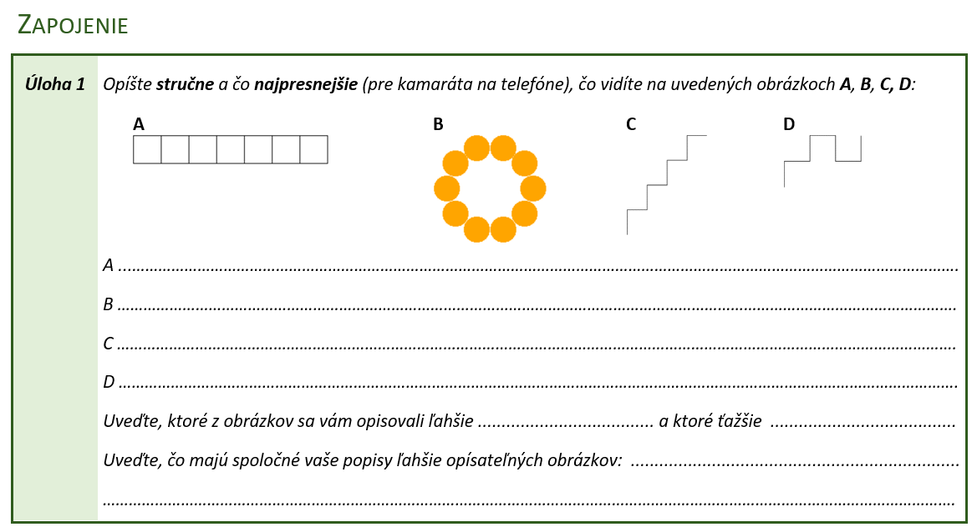

Slide 8
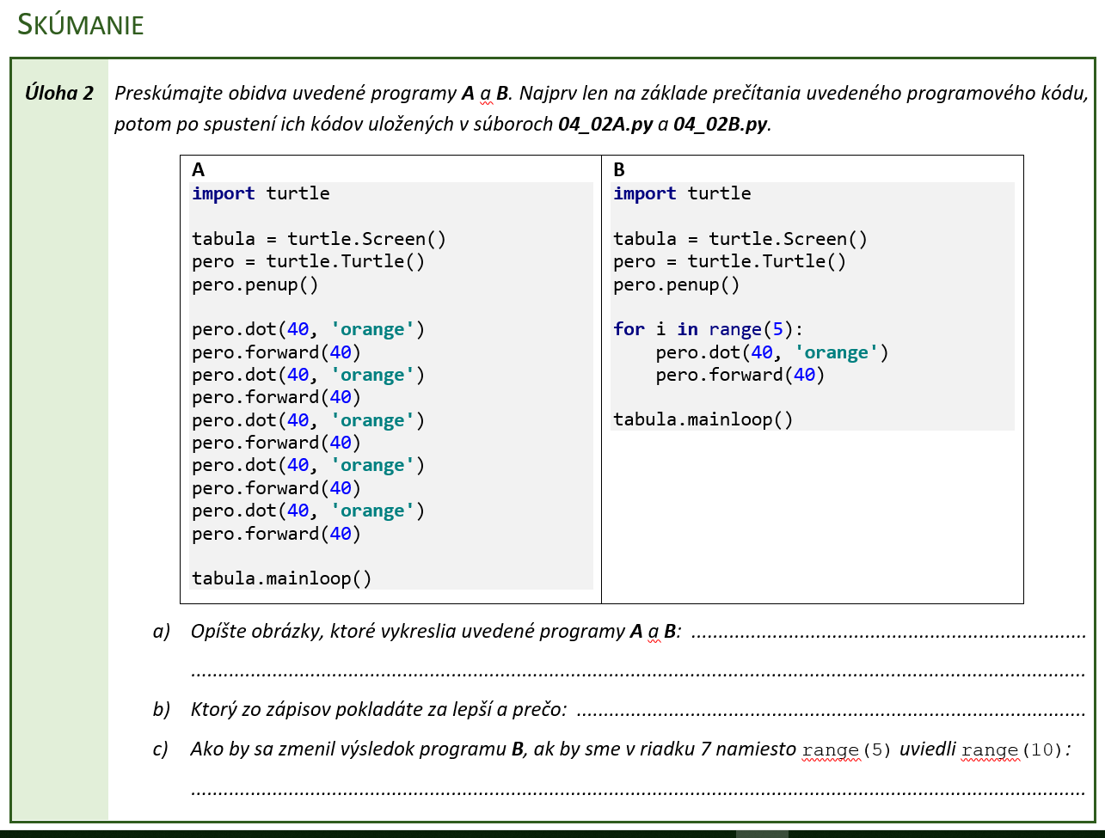

Slide 9
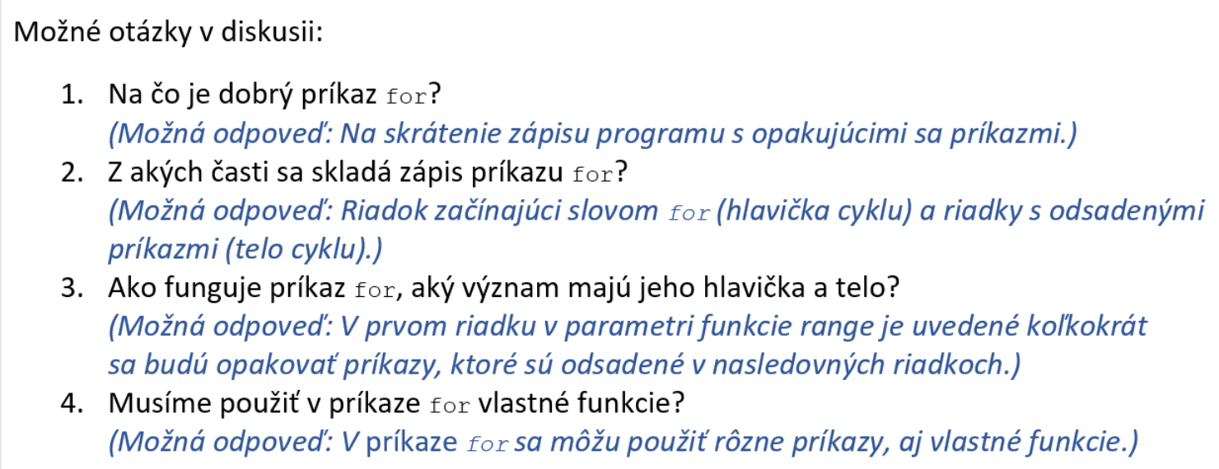

Slide 10
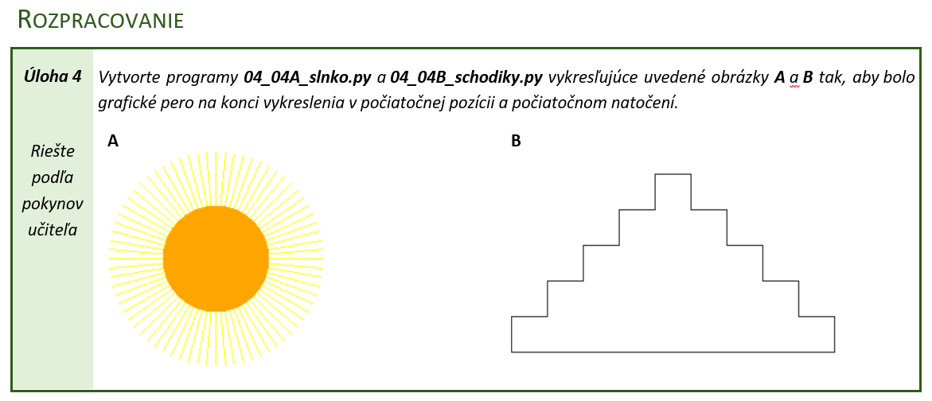

Slide 12
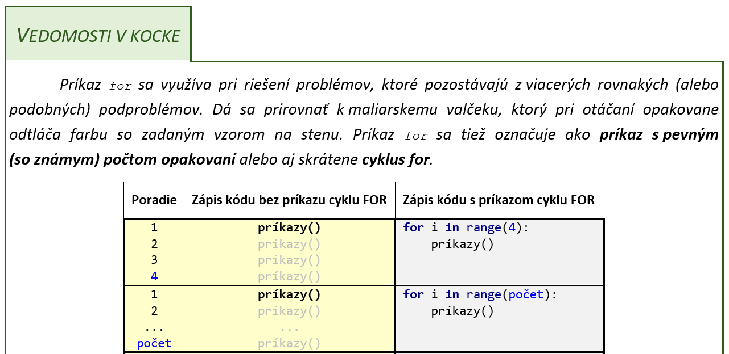

Slide 13
Spätná väzba od učiteľov (1)
„Odporúčam pripravenú metodiku realizovať na dvoch vyučovacích hodinách a prejsť všetky úlohy aj nepovinné (8-12), aby žiaci mali možnosť precvičiť si učivo.“
„V pracovnom liste navrhujem vymeniť poradie úloh č. 3 a č. 4, aby žiaci najprv použili cyklus úpravou programov a až potom vytvárali program vlastný“
„Navrhujem rovno vykresľovať tieto obrázky v pythone Tkinter, nie v turtle, je to pre mňa návrat k imaginu :D“
„Úlohy sú dostatočne zamerané na pochopenie cyklov. Možno by som zdôraznil aj cyklus v cykle.“

Slide 14
Spätná väzba od učiteľov (2)
„Žiaci majú väčší problém s návrhom riešenia na papier, s uvedením počiatočného a koncového bodu vykresľovania a natočenia pera, s naprogramovaním úlohy už problém nemajú.“
„Musím kresliť, pretože niektorým žiakom chýba predstavivosť“
„Úlohy na bádanie a objavovanie cyklu sú pekné, v prvej úlohe mali žiaci problém opísať obrázky. Väčšina vychádzala z bežného života a opisovala analógiu obrázku zo života, nie algoritmicky. Úloha 5 nie je až taká triviálna, ako sa na prvý pohľad zdá, a možno na cyklus by bolo vhodné vymyslieť menej náročnú (aj časovo) úlohu.“

Slide 15
Diskusia
BOV a učitelia
vedomosti
postoje (otvorenosť k zmene svojich didaktických prístupov)
skúsenosti
BOV a žiaci
zvyk na výklad učiteľa
nezvyk pracovať počas celej hodiny
nezvyk analyzovať problém, kresliť, ale rovno písať kód ... používať pracovný list

Slide 16
Kontakt
doc. RNDr. Ľubomír ŠNAJDER, PhD.
lubomir.snajder@upjs.sk
Univerzita P. J. Šafárika v Košiciach
Prírodovedecká fakulta
Ústav informatiky
Jesenná 5, 041 54 Košice

